Slide 1

HARDWARE A SOFTWARE
Marek Salaj

Slide 2
Hardware vs. Software
Hardware
Software
Periferie
100
100
100
100
200
200
200
200
300
300
300
300
400
400
400
400
500
500
500
500
600
600
600
600

Slide 3
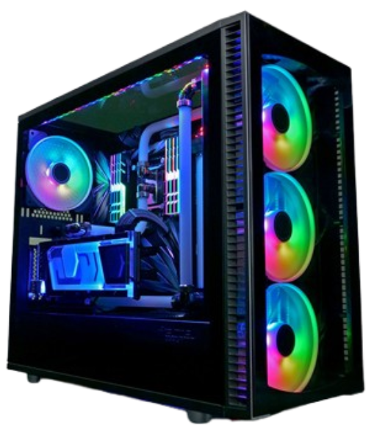

JE NA OBRÁZKU HARDWARE NEBO SOFTWARE?

Slide 4

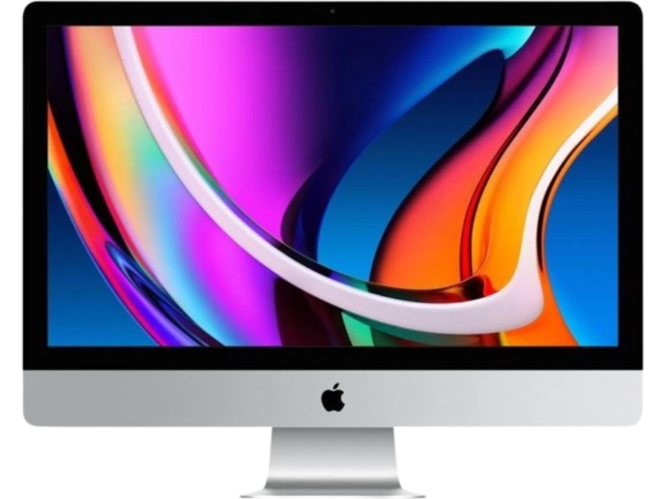
ROZPOZNEJTE HARDWARE A SOFTWARE

Slide 5
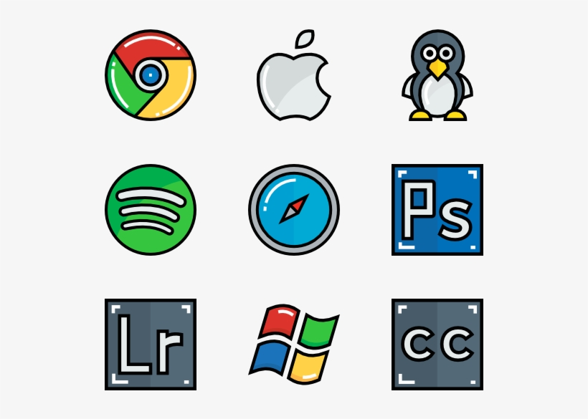
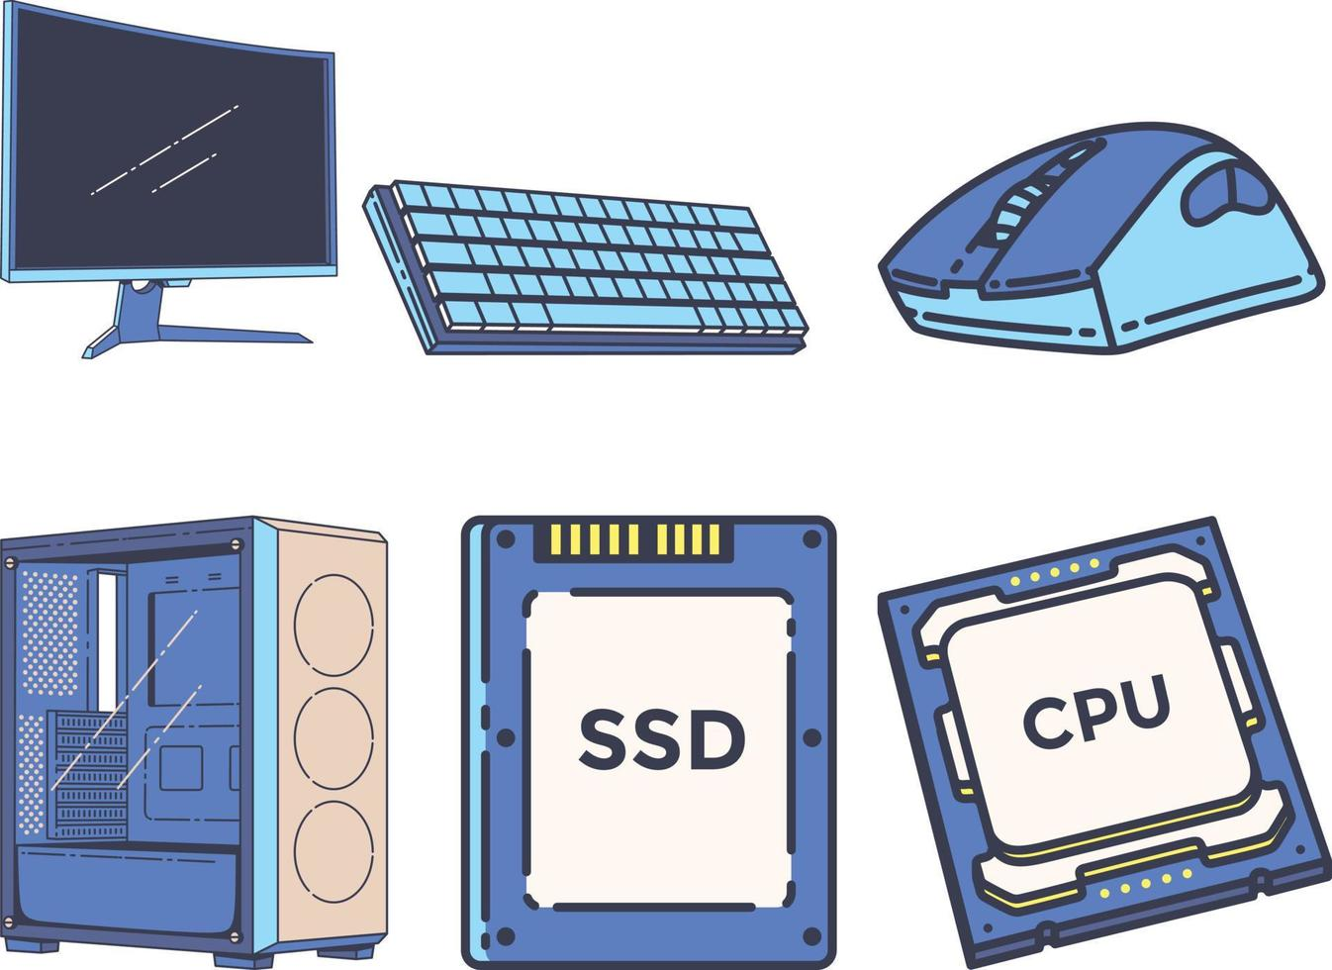
NAJDI OBRÁZEK, KTERÝ SEM NEPATŘÍ

Slide 6




POJMENUJ VĚCI NA OBRÁZKU

Slide 7
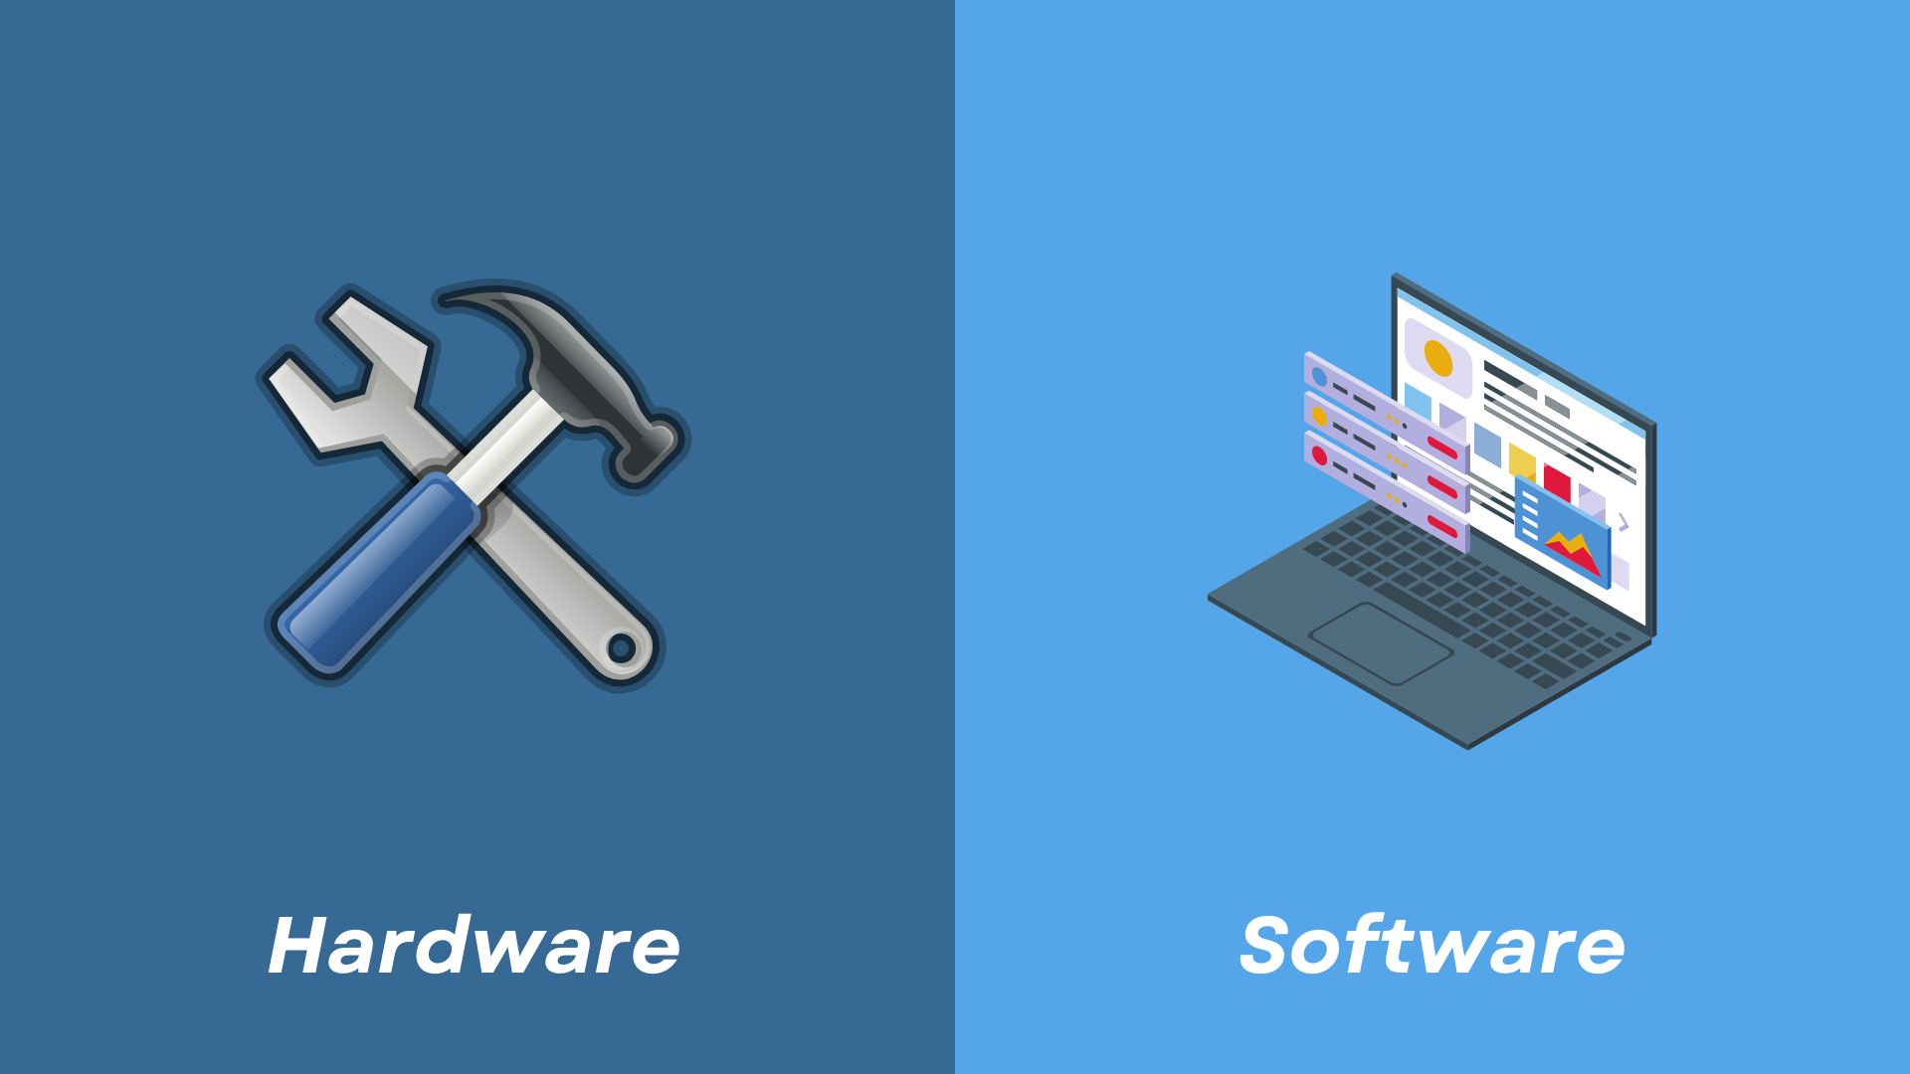
VYSVĚTLI ROZDÍL MEZI HARDWAREM A SOFTWAREM

Slide 8
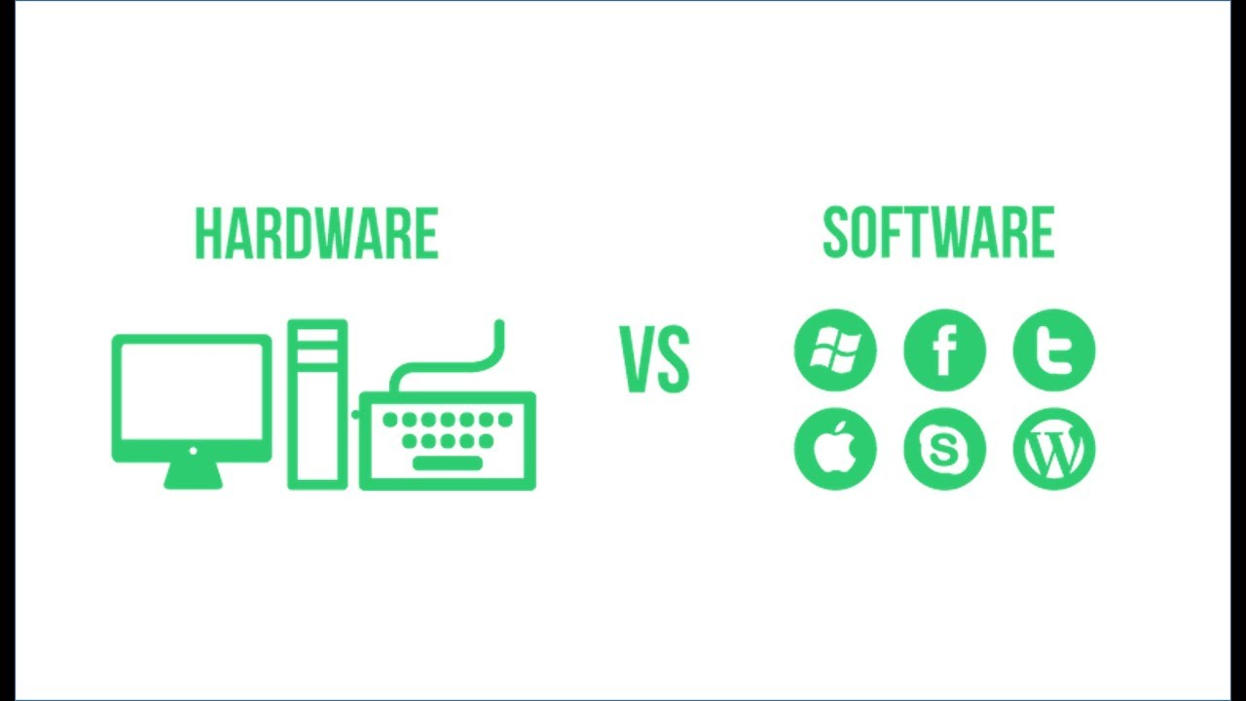
JAK SPOLUPRACUJE HARDWARE A SOFTWARE?

Slide 9
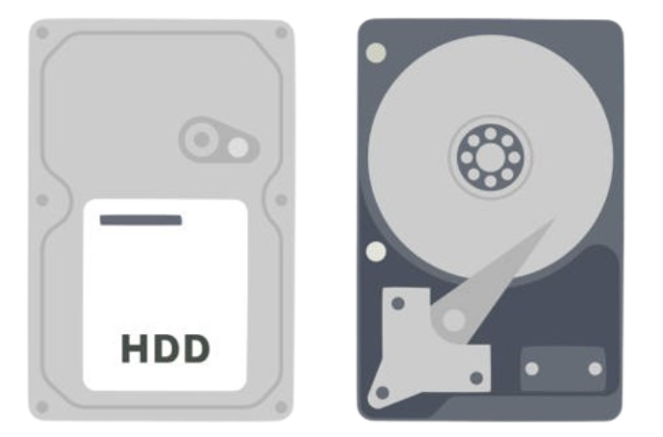
POZNEJ SOUČÁSTKU NA OBRÁZKU

Slide 10
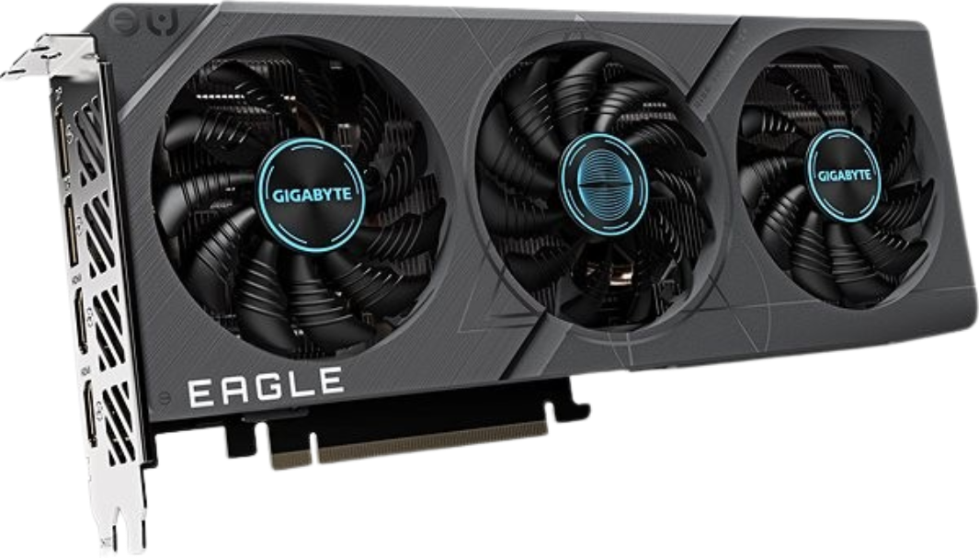
K ČEMU TATO SOUČÁSTKA SLOUŽÍ?

Slide 11
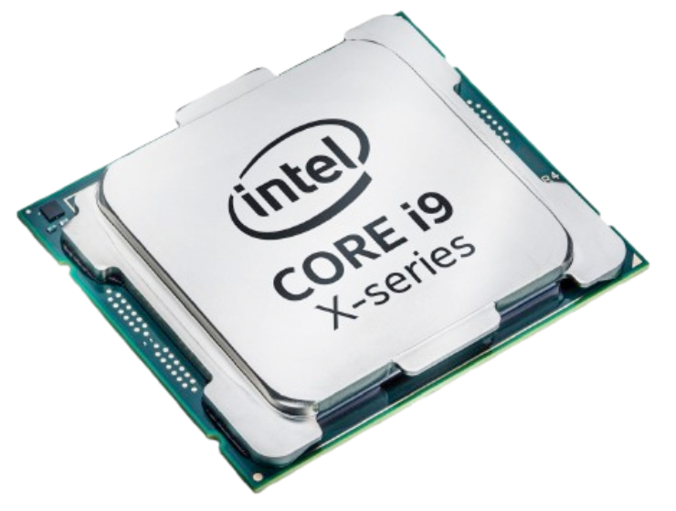
CO DĚLÁ „CPU“ V POČÍTAČI?

Slide 12
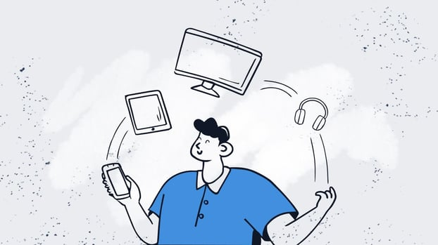
JEDNODUŠE VYSVĚTLI CO JE TO HARDWARE

Slide 13
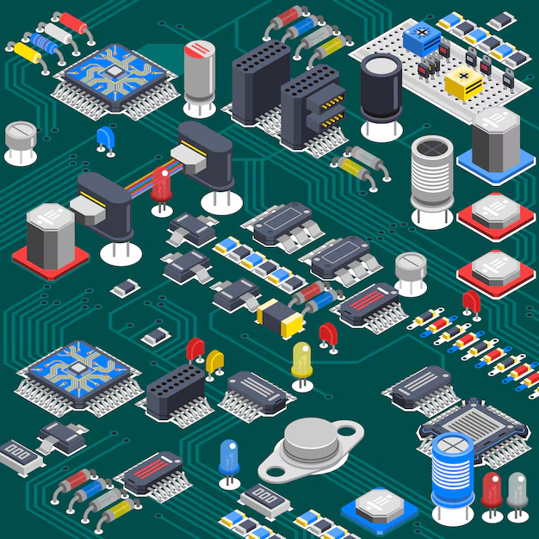
NA KTERÉ SOUČÁSTCE SE PROPOJUJÍ VŠECHNY OSTATNÍ V POČÍTAČI?

Slide 14
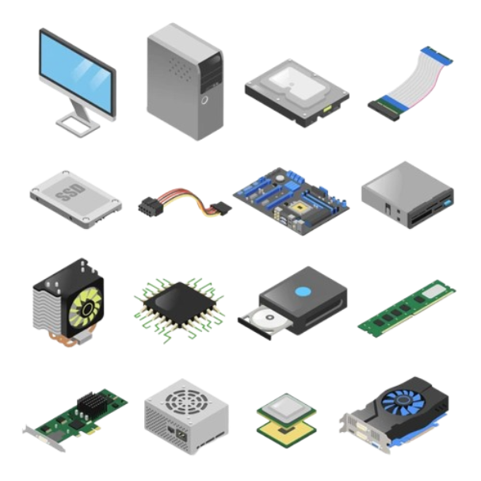
VYJMENUJTE 3 SOUČÁSTKY A CO DĚLAJÍ

Slide 15

VYJMENUJ 2 PROGRAMY/APLIKACE, KTERÉ POUŽÍVÁŠ KAŽDÝ DEN

Slide 16

POZNEJ SOFTWARE NA OBRÁZKU

Slide 17

JAKÝ SOFTWARE MŮŽEME NAJÍT VE ŠKOLNÍM POČÍTAČI?

Slide 18

CO ZNAMENÁ ZKRATKA „OS“?

Slide 19


JAKÝ JE ROZDÍL MEZI SOFTWAREM „WINDOWS“ A „WORD“?

Slide 20

VYSVĚTLI SLOVO SOFTWARE

Slide 21

POZNEJ PERIFERIE NA OBRÁZKU

Slide 22

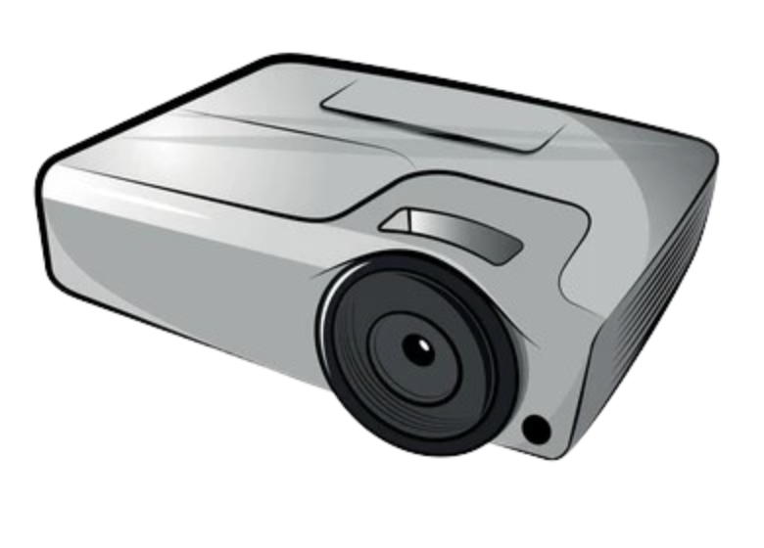

POZNEJ PERIFERIE NA OBRÁZKU

Slide 23
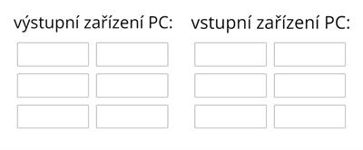
JAK MŮŽEME DĚLIT PERIFERIE POČÍTAČE?

Slide 24
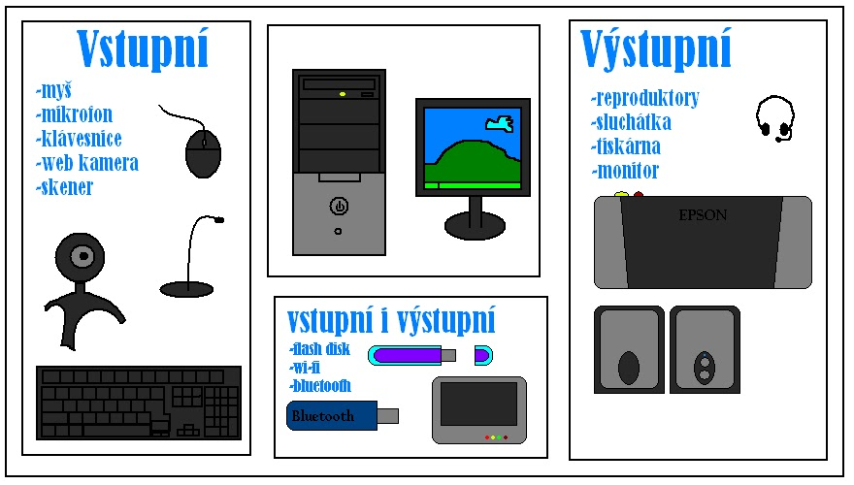
UVEĎ 2 PŘÍKLADY VSTUPNÍ A 2 PŘÍKLADY VÝSTUPNÍ PERIFERIE

Slide 25
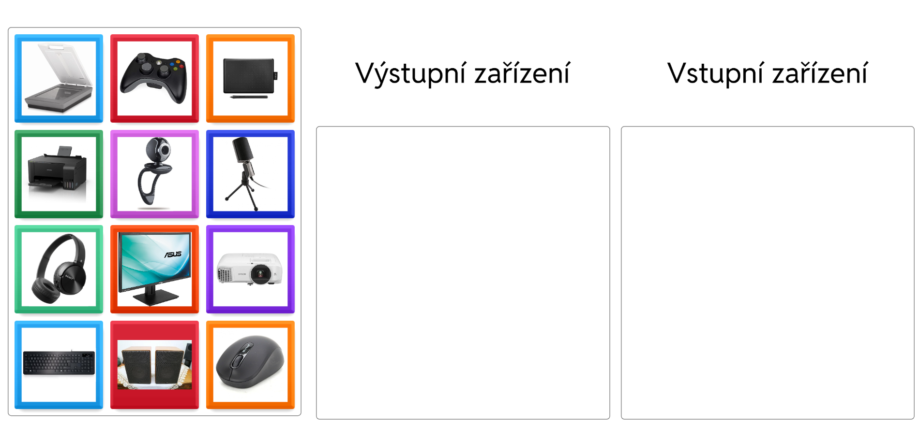
VYBER VŠECHNY VÝSTUPNÍ PERIFERIE

Slide 26

MUSÍ BÝT PERIFERIE VŽDY U POČÍTAČE, ABY FUNGOVAL?

